Slide 1
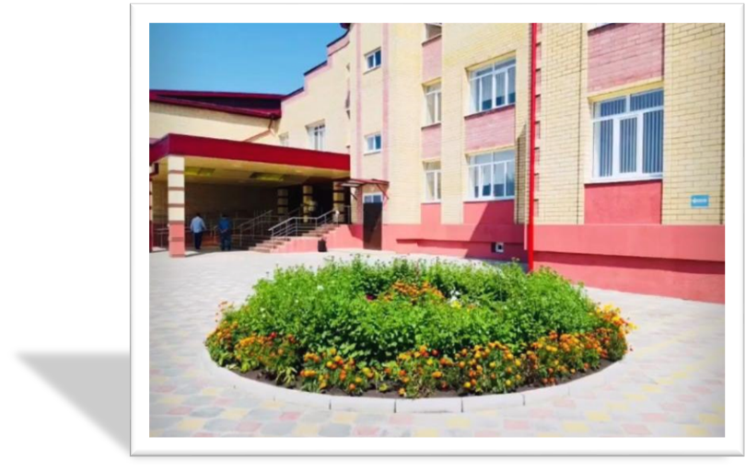
Экологический проект
«Мой вклад в экологию моего села»
МБОУ «СОШ с. Холоднородниковское»
им. Б.И. Инамукова
Выполнили:
Бостанова Х.М.,
Бытдаева А.С.

Slide 2

«Человек, конечно, хозяин природы, но не в смысле её эксплуататора, а как её понимающий и несущий нравственную ответственность за сохранение и совершенствования в ней (а, следовательно, и в себе) всего живого и прекрасного».
А.С Арсеньев

Slide 3
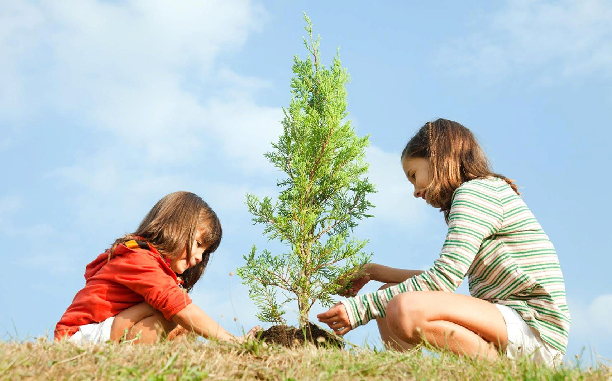
Причиной создания данного проекта послужила обеспокоенность за природу, понимание современных экологических проблем и желание защищать окружающую среду.

Slide 4
Цели проекта:
Актуализировать внимание детей и взрослых к проблеме загрязнения улиц, источников;
Формирование экологической культуры;
Формирование экологически сообразного поведения в быту и природе, безопасного для человека и окружающей среды;
Формирование познавательного интереса и бережного отношения к природе.

Slide 5
Задачи проекта:
Изучить экологическое состояние села Холоднородниковское;
Изучить мнение жителей по данной проблеме;
Уборка территории от мусора;
Создание листовок «Я ЗА чистоту!»;
Участие в школьных, районных конкурсах с целью популяризации результатов своей работы.

Slide 6
Анкетирование
«Моё отношение к природе»
Мы решили провести анкетирование среди учащихся 5-11 классов на тему «Мое отношение к природе», которое показало, что многие учащиеся (70%) внимательны и заботливы к природе. Отношение к охране природы осознается ими глубоко и правильно.

Slide 7
Опрос родителей «Берегите природу»
Мы также проверили опрос родителей учащихся (5-11 классов) нашей школы, который показал, что большинство взрослых знают о большой ценности природы, прививают детям любовь к природе, проводят совместный отдых на природе, но не всегда объясняют им, как можно сохранить природу.

Slide 8


Листовки на тему «Я за чистоту!»
Уважаемые односельчане!
Мы убрали мусор на улицах! Соблюдайте чистоту!
Чисто не там, где убирают, а там, где не мусорят!
СДЕЛАЕМ ЖИЗНЬ ЧИЩЕ!
ТОТ, КТО МУСОРИТ,
ещё не дорос до звания человека.

Slide 9
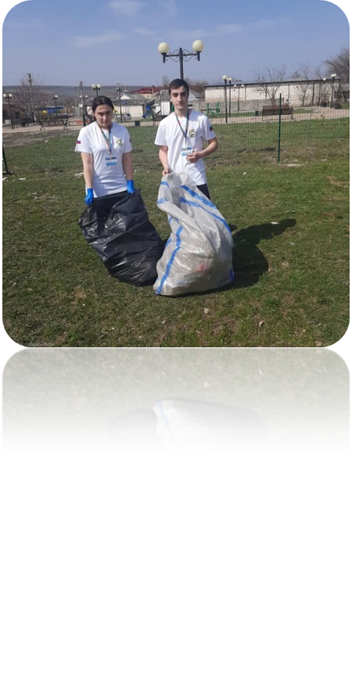
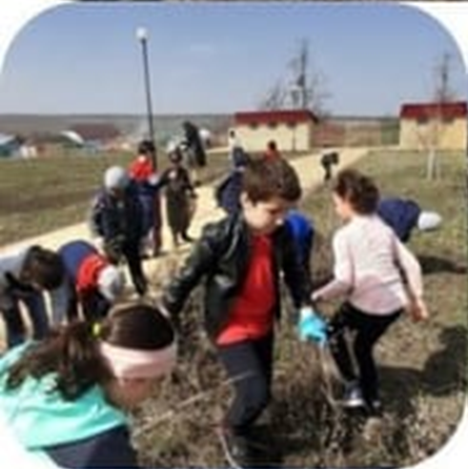
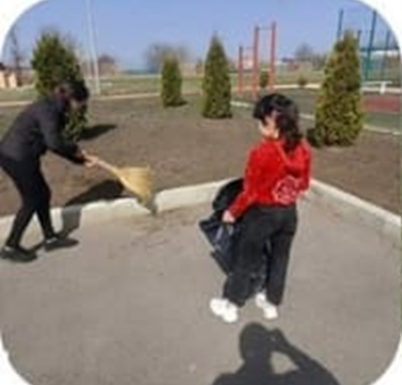
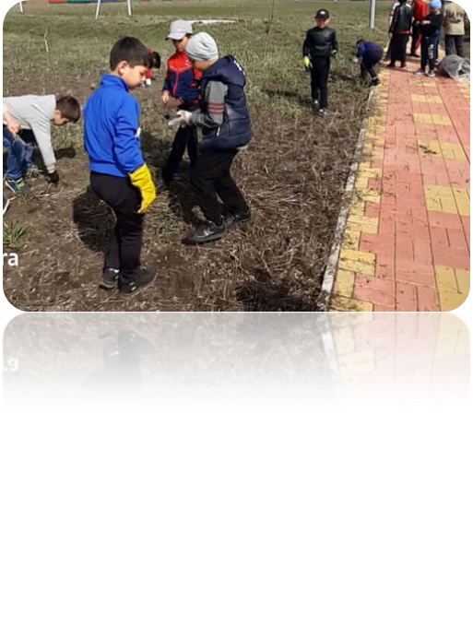
Экологическая грамотность формируется, прежде всего, в процессе самостоятельной учебно-исследовательской деятельности. Эта работа помогает понять всю многогранность взаимодействий, взаимозависимость человека и окружающей среды.
В целях использования экологических знаний и экологической культуры наша школа приняла активное участие в следующих мероприятиях:
Экологический десант по очистке школьного двора и прилегающей территории.

Slide 10
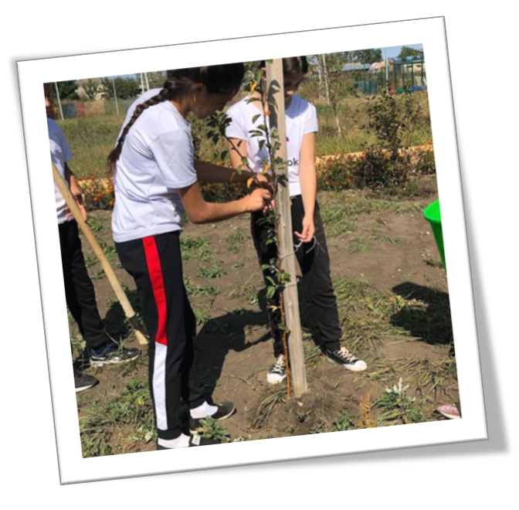
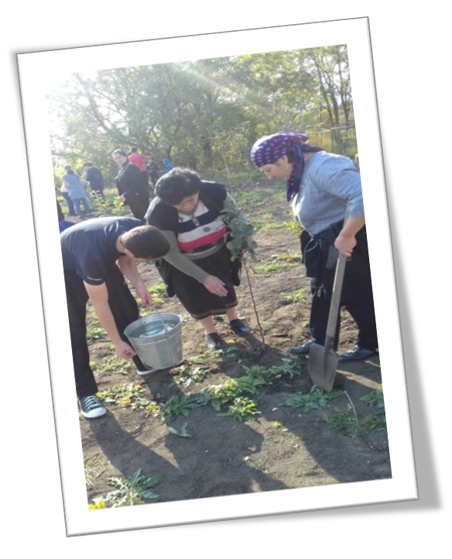
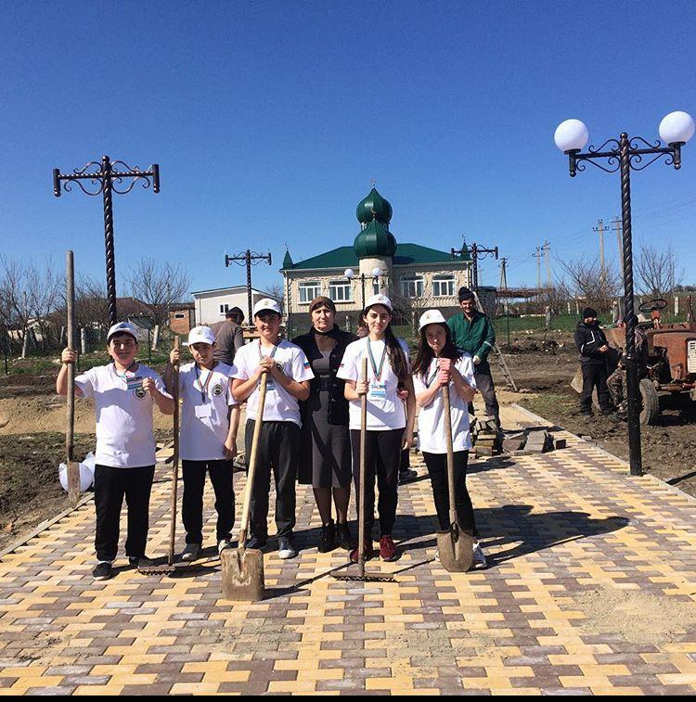
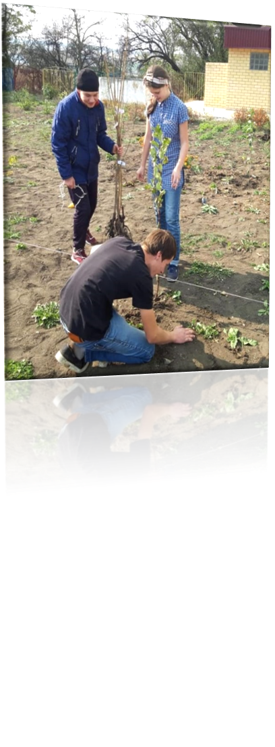
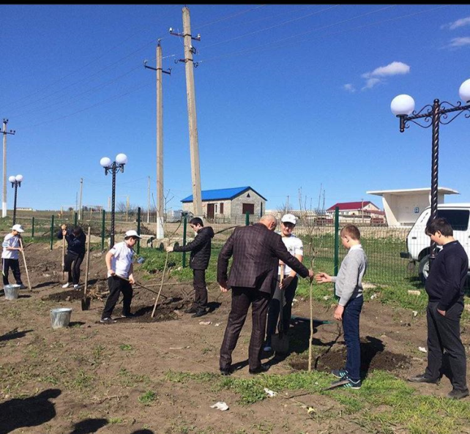
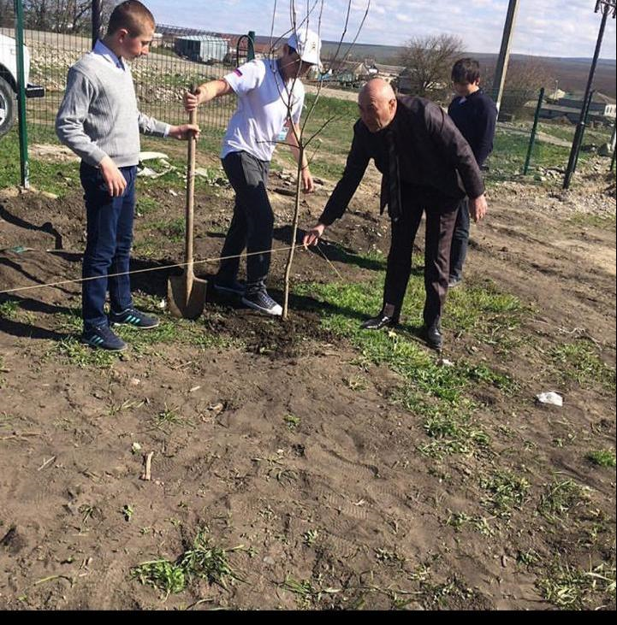
Экологическая акция «Посади дерево»

Slide 11
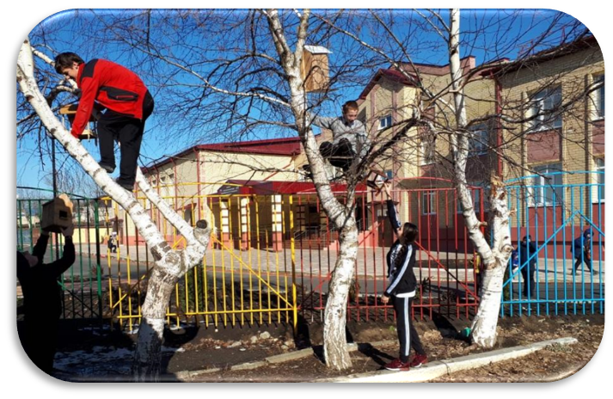
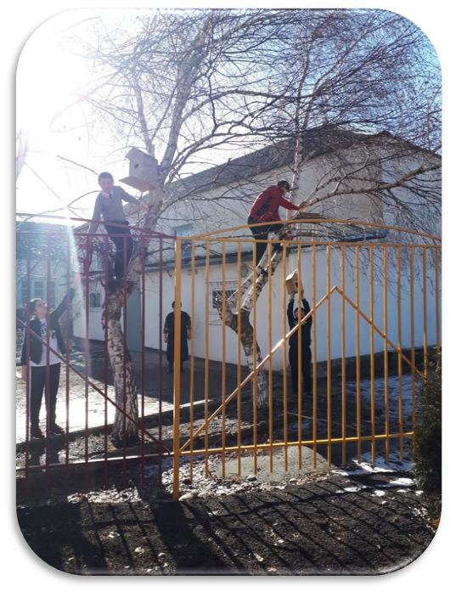
Экологическая акция «Скворечник для птиц»

Slide 12
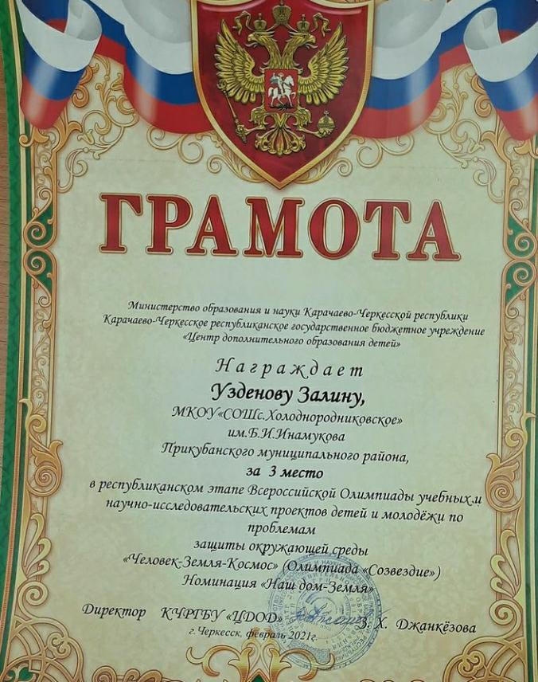

Награды наших учеников во Всероссийской Олимпиаде учебных и научно-исследовательских проектов детей и молодежи по проблемам защиты окружающей среды:

Slide 13
Заключение
Результатом данного проекта, должна стать организация интересной, содержательной, общественно значимой, практической и экологической деятельности учащихся нашей школы, использования индивидуального опыта каждого обучающегося; личного практического вклада каждого в дело охраны природы своей школы, села, района.
В ходе реализации проекта предполагается достижение следующих результатов:
Повышение гражданской сознательности обучающихся, воспитание ответственности за состояние природы нашей страны;
Повышение интеллектуального уровня обучающихся, заинтересованности в исследовательской деятельности, повышение общекультурного уровня;
Мотивирование обучающихся к бережному отношению к окружающей природе, здоровому образу жизни;

